Slide 1
Bài 1: ÔN TẬP CÁC SỐ ĐẾN 100
Tiết 2: Luyện tập

Slide 2


VÖÔÏT CHÖÔÙNG NGAÏI VAÄT

Slide 3








Slide 4
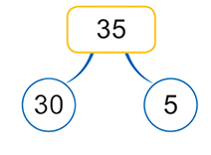

Thử thách 1: Số?
50
?
35 = 30 + 5
59 = + 9
50
?
?
?
5
67 = 60 +
7
55 = +

Slide 5



Slide 6


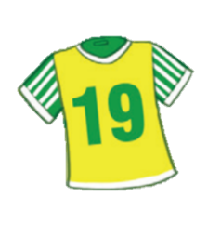


Thử thách 2: Sắp xếp các số ghi trên áo theo thứ tự:
Từ bé đến lớn
Từ lớn đến bé
a)
Các số ghi trên áo từ bé đến lớn là: 14, 15, 19, 22.
b)
Các số ghi trên áo từ lớn đến bé là: 22, 19, 15, 14.

Slide 7





Slide 8
Thử thách 3: Số?
Số | Số chục | Số đơn vị
35 | 3 | 5
53 | ? | ?
47 | ? | ?
80 | ? | ?
66 | ? | ?
5
3
4
7
8
0
6
6

Slide 9



Slide 10


Thử thách 4: Từ ba thẻ số dưới đây, em hãy lập
các số có hai chữ số
Các số đó là: 37, 35, 73, 75, 53, 57.

Slide 11



Slide 12
CHÀO TẠM BIỆT các con!

